Slide 1
«And I will strike down upon thee» Le traduzioni inglesi della Bibbia e l’invenzione dell’inglese biblico
Teorie, spazi e pratiche della traduzione
Raffaele Esposito 19 maggio 2021

Slide 4
Ezechiele 25.17
Pulp fiction
versetto originale
Il cammino dell'uomo timorato è minacciato da ogni parte dalle iniquità degli esseri egoisti e dalla tirannia degli uomini malvagi. Benedetto sia colui che nel nome della carità e della buona volontà conduce i deboli attraverso la valle delle tenebre; perché egli è in verità il pastore di suo fratello e il ricercatore dei figli smarriti. E la mia giustizia calerà sopra di loro con grandissima vendetta e furiosissimo sdegno su coloro che si proveranno ad ammorbare e infine a distruggere i miei fratelli. E tu saprai che il mio nome è quello del Signore quando farò calare la mia vendetta sopra di te.
Farò su di loro terribili vendette con castighi furiosi, e sapranno che io sono il Signore, quando eseguirò su di loro la vendetta

Slide 5
traduzioni medievali
Cædmon’s biblical narratives (670)
Vespasian Psalter (ca. 825)
Paris Psalter (ca. 900)
Alfred’s gloss (950)
Færman’s Gospel of Matthew (970)
Ælfric’s Hexa/Heptateuch (1000)
Wessex Gospels (1000)
Orm’s poetical paraphrase of Gospels and Acts (1200)
Midland’s Psalter (1300)
Richard Rolle’s Psalter (1320)
Wycliffe’s Bible (ca. 1382, rev. ca. 1390)
Vulgata (latino) → antico/medio inglese

Slide 6
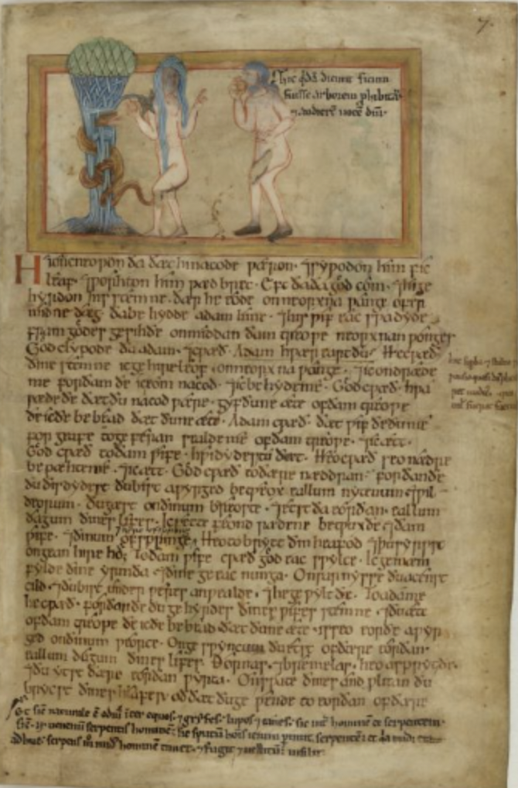
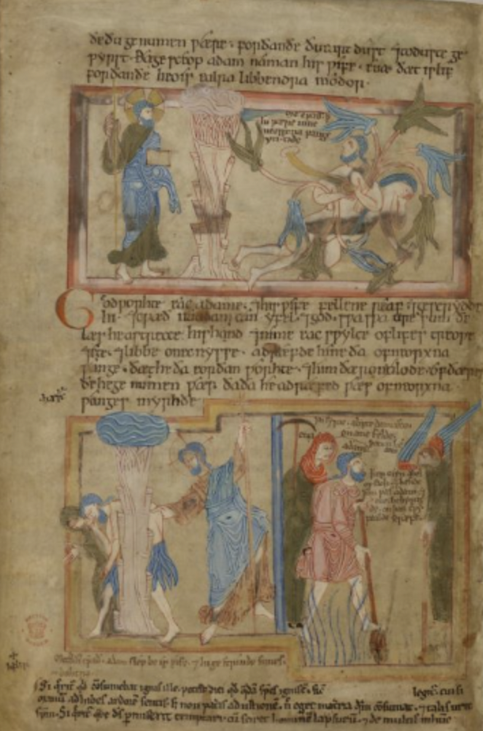
Old English Hexateuch/Heptateuch
Ælfric of Eynsham
Genesi
Esodo
Levitico
Numeri
Deuteronomio
Giosuè
Giudici (1 ms: Bodleian Library, Laud Misc. 509)
British Library, Cotton MS Claudius B IV

Slide 7
Genesi 1.1
Ælfric
Vulgata
TNK (Bibbia ebraica)
On angynne gesceop God heofonan and eorðan
In principio creavit Deus caelum et terram
בְּרֵאשִׁ֖ית בָּרָ֣א אֱלֹהִ֑ים אֵ֥ת הַשָּׁמַ֖יִם וְאֵ֥ת הָאָֽרֶץ

Slide 8
Genesi 1.1
Ælfric
Vulgata
TNK (Bibbia ebraica)
On angynne gesceop God heofonan and eorðan
In principio creavit Deus caelum et terram
בְּרֵאשִׁ֖ית בָּרָ֣א אֱלֹהִ֑ים אֵ֥ת הַשָּׁמַ֖יִם וְאֵ֥ת הָאָֽרֶץ

Slide 9
John Wycliffe
o Wyclif (1330-1384)
prima traduzione completa della Bibbia
medio inglese
dalla Vulgata
Notes:
Il 20 dicembre 1409, il papa dell'obbedienza pisana Alessandro V condannò come eretiche le sue dottrine, mentre il suo successore, Giovanni XXIII, ne fece bruciare gli scritti sulla scalinata della basilica di S. Pietro il 10 febbraio 1413, giorno d'apertura di un concilio da lui convocato. Infine, il Concilio di Costanza riconobbe John Wycliffe quale ispiratore delle tesi eretiche sostenute da Jan Hus, condannato al rogo dal medesimo concilio: non potendo essere colpito dalla stessa pena (essendo morto da quasi cinquant'anni), nel 1428 i suoi resti vennero riesumati, bruciati e dispersi nel fiume Swift, nei dintorni di Lutterworth.

Slide 10
William Tyndale
(1494-1536)
prima versione inglese tradotta direttamente dall’ebraico e dal greco
condannato a morte

Slide 11
«Tyndale, throughout his translation, often chose to Hebraize his English rather than always to provide an idiomatic English version of the Scriptures»
Gerald Hammond 1980, William Tyndale's Pentateuch: Its Relation to Luther's German Bible and the Hebrew Original Author(s)

Slide 12
ebraismi nella Bibbia Tyndale
conservazione di tutti gli elementi ➔ ridondanza
riproduzione ordine dell’originale
And Abraham called his sonnes name that was borne unto him which Sara bare him Isaac (Gn 21.3).
Thy voyce I harde in the garden (Gn 3.10)

Slide 13
bibbie del XVI secolo
Tyndale (c. 1530)
Geneva Bible (1560)
Bishops’ Bible (1568)
➔ traduzioni da lingue originali (ebraico, greco)
riforma protestante
Vulgata = Chiesa cattolica

Slide 14
bibbie del XVI secolo
Tyndale (c. 1530)
+ Lutero = Coverdale Bible (1535): prima completa stampata
Great Bible (1539): versione ufficiale sotto Enrico VIII
Geneva Bible (1560)
esuli a Ginevra sotto Maria la Cattolica
ampia diffusione ➔ Shakespeare
note: tono calvinista e antimonarchico
Bishops’ Bible (1568)
nuova versione ufficiale

Slide 15
ebraismi

Slide 16
ebraismi — Hebraisms
elementi linguistici da ebraico ad altra lingua
anche attraverso una terza lingua
prestiti lessicali e semantici
forme sintattiche peculiari
linguaggio figurato

Slide 17
la Bibbia di Re Giacomo
James Stuart (1566-1625)
1567 Giacomo VI di Scozia
1603 Giacomo I d’Inghilterra
1604 commissiona nuova versione della Bibbia
1611 Authorised Version (AV) o King James Version (KJV)

Slide 18
fedeltà formale della KJV
soluzioni tipografiche
verbo essere in corsivo se assente in frase nominale in ebraico
«and darkness was upon the face of the deep»
nome divino reso con LORD in maiuscolo
«The LORD is his name»

Slide 19
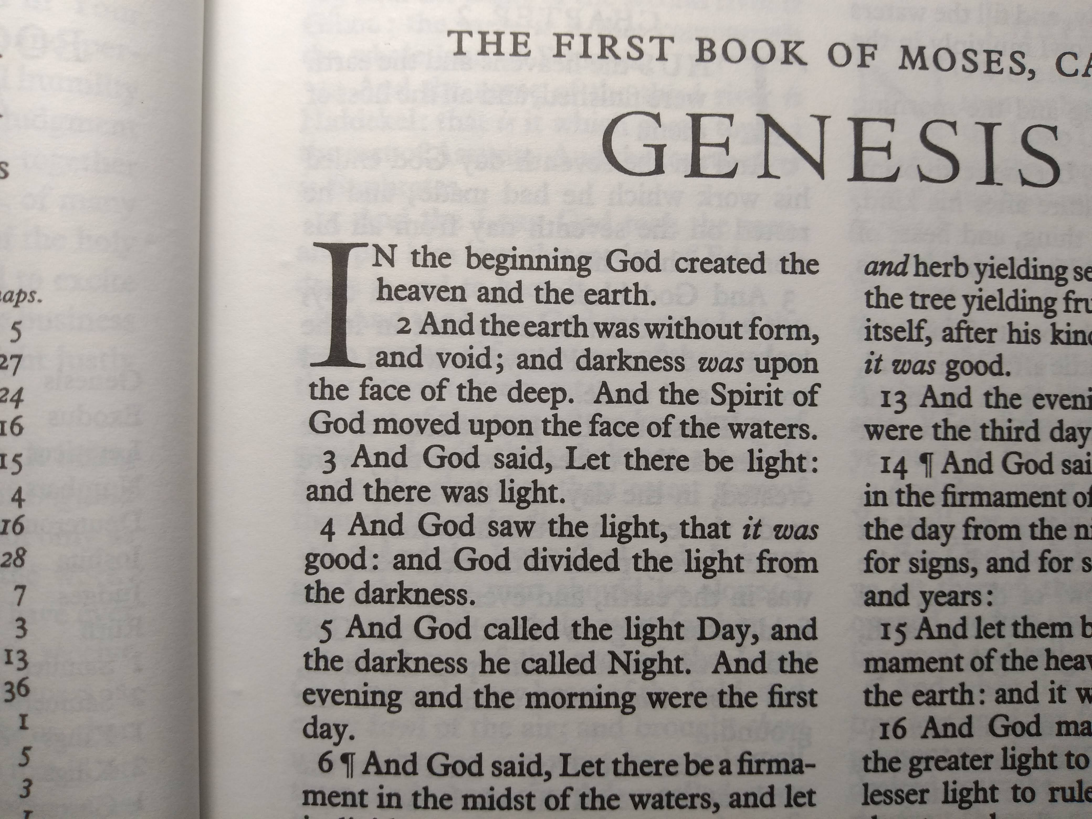

Slide 20
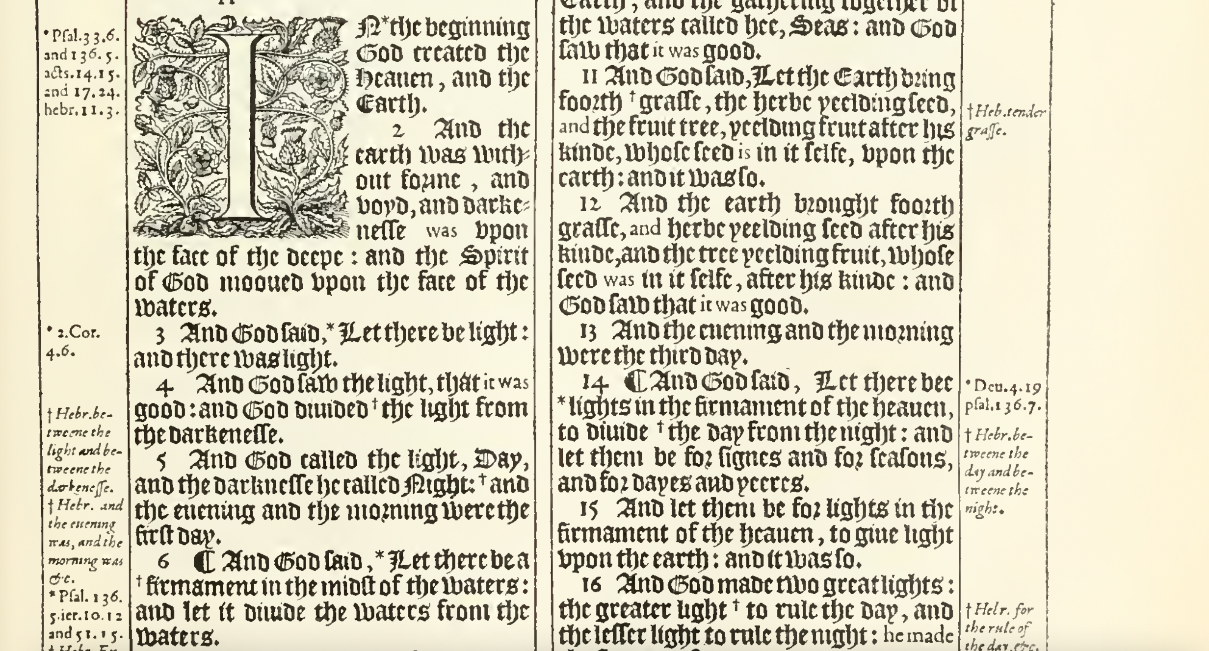

Slide 21
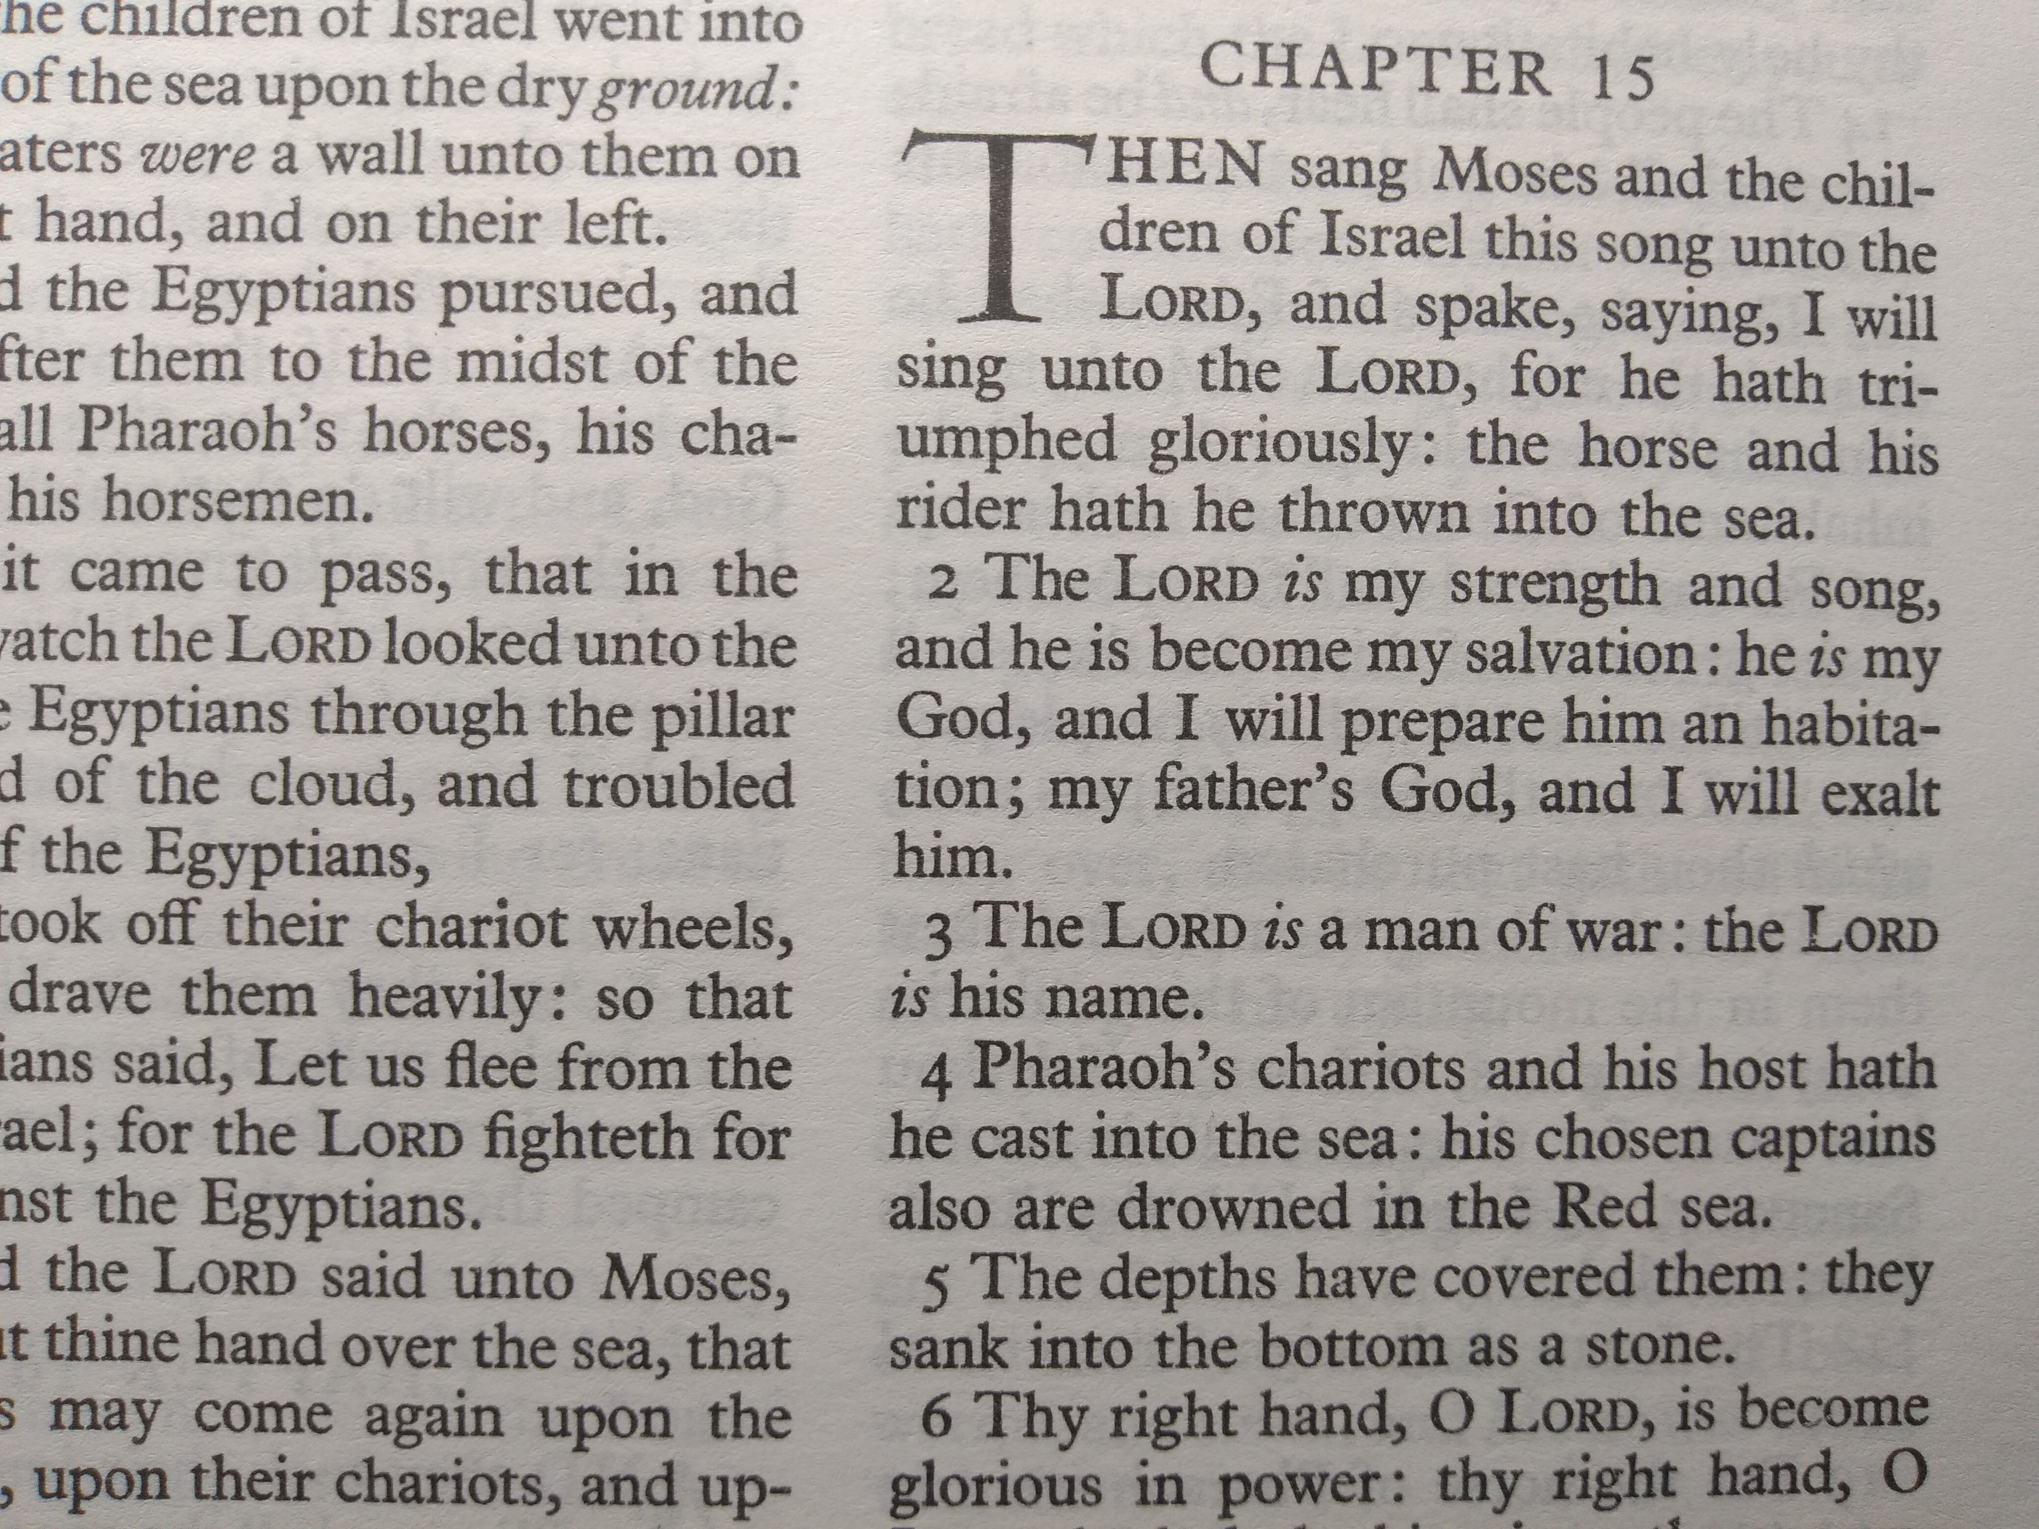

Slide 22
fedeltà formale della KJV
soluzioni tipografiche
calchi delle espressioni
verbo essere in corsivo se assente in frase nominale in ebraico
«and darkness was upon the face of the deep»
nome divino reso con LORD in maiuscolo
«The LORD is his name»
Ez 16.26: גִּדְלֵ֣י בָשָׂ֑ר
KJB: ”great of flesh”
GeB: “have great members”

Slide 23
ebraismi della KJV
lessicali
sintattici
rese letterali di parole ed espressioni
significati in ebraico
non comuni in inglese
➔ trasmissione del linguaggio figurato
➔ trasmissione di significati all’inglese
calchi fedeli di costruzioni
sintassi ebraica
estranee all’inglese
➔ stile, registro, tono
➔ inglese biblico

Slide 24
ebraismi lessicali nella KJV
flesh “carne” < gamma significati di בשר
meat (Lv 7.17), body (Gb 4.15), kinsman (Gn 37.27), creatures (Gn 6.13), mankind (Is 40.5), pudenda (Lv 15.2, 3, 7)
brother
parenti, concittadini, membri di un gruppo, appellativo per estranei, affinità: «I am a brother to dragons» (Gb 30.29)

Slide 25
ebraismi lessicali nella KJV
house < בית
palazzo («Pharaoh’s house», Gn 45.16)
tempio («house for the name of the LORD», 2 Cr 2.1)
dinastia («the house of Saul and the house of David», 2 Sa 3.6)
famiglia («house of their fathers, Nu 1.2)
nazione («house of Israel», Es 16.31)
seed < זרע
posterità (Gn 3.15) o razza (Is 1.4)

Slide 26
ebraismi lessicali nella KJV
great < גדול
ricco («and the man was very great», 1 Sa 25.2)
to keep < לשמור
osservare
to return < לחזור
pentirsi

Slide 27
ebraismi sintattici nella KJV
complemento oggetto interno:
«vowed a vow» (Gn 28.20) [made a vow]
«dreamed a dream» (Gn 37.5) [had a dream]
«their service which they serve» (Nu 18.21) [the service which they render]
anche se assente nell’originale!
«lest I sleep the sleep of death» (Ps 13.3)

Slide 28
ebraismi sintattici nella KJV
apposizione
«Moses my servant» (Gs 1.2) [My servant Moses]
prolessi
«God saw the light, that it was good» (Gn 1.4) [God saw that the light was good]
genitivo come superlativo
«servant of servants» (Gn 9.25), «Lord of lords» (Dt 10.17), «vanity of vanities» (Qo 1.2), «song of songs» (Ct 1.1), «king of kings» (Ez 26.7)
forma produttiva

Slide 29
ebraismi sintattici nella KJV
genitivo invece di aggettivo
«jewels of silver, and jewels of gold» (Gn 24:53) [silver and golden jewels]
«altar of stone» (Es 20.25) [stone altar]
«men of truth» (Es18.21) [honest men]
pronomi ridondanti
«they went both of them together» (Gn 22.6)
«the LORD your God he shall fight for you» (Dt 3.22)

Slide 30
arcaismi inglesi
pronomi 2ª pers.
flessione verbale
possessivi
opposizione sing./plur.
già obsoleta
< Bishops’ Bible
flessione
thou – thee – thy
ye – you – your
have, hast, hath
make, makest, maketh
mine per my
its evitato
nuova forma
1 volta: Lv 25.5
sempre thereof

Slide 31
Salmo 23
KJV
CEI 2008
ebraico
1 The LORD is my shepherd; I shall not want.
2 He maketh me to lie down in green pastures: he leadeth me beside the still waters.
3 He restoreth my soul: he leadeth me in the paths of righteousness for his name's sake.
4 Yea, though I walk through the valley of the shadow of death, I will fear no evil: for thou art with me; thy rod and thy staff they comfort me.
5 Thou preparest a table before me in the presence of mine enemies: thou anointest my head with oil; my cup runneth over.
6 Surely goodness and mercy shall follow me all the days of my life: and I will dwell in the house of the LORD for ever.
1 Il Signore è il mio pastore: non manco di nulla.
2 Su pascoli erbosi mi fa riposare, ad acque tranquille mi conduce.
3 Rinfranca l'anima mia, mi guida per il giusto cammino a motivo del suo nome.
4 Anche se vado per una valle oscura,
non temo alcun male, perché tu sei con me.
Il tuo bastone e il tuo vincastro mi danno sicurezza.
5 Davanti a me tu prepari una mensa sotto gli occhi dei miei nemici. Ungi di olio il mio capo; il mio calice trabocca.
6 Sì, bontà e fedeltà mi saranno compagne
tutti i giorni della mia vita,abiterò ancora nella casa del Signore per lunghi giorni.
1 מִזְמ֥וֹר לְדָוִ֑ד יְהוָ֥ה רֹ֝עִ֗י לֹ֣א אֶחְסָֽר׃
2 בִּנְא֣וֹת דֶּ֭שֶׁא יַרְבִּיצֵ֑נִי עַל־מֵ֖י מְנֻח֣וֹת יְנַהֲלֵֽנִי׃
3 נַפְשִׁ֥י יְשׁוֹבֵ֑ב יַֽנְחֵ֥נִי בְמַעְגְּלֵי־צֶ֝֗דֶק לְמַ֣עַן שְׁמֽוֹ׃
4 גַּ֤ם כִּֽי־אֵלֵ֨ךְ בְּגֵ֪יא צַלְמָ֡וֶת לֹא־אִ֘ירָ֤א רָ֗ע כִּי־אַתָּ֥ה עִמָּדִ֑י שִׁבְטְךָ֥ וּ֝מִשְׁעַנְתֶּ֗ךָ הֵ֣מָּה יְנַֽחֲמֻֽנִי׃
5 תַּעֲרֹ֬ךְ לְפָנַ֨י ׀ שֻׁלְחָ֗ן נֶ֥גֶד צֹרְרָ֑י דִּשַּׁ֖נְתָּ בַשֶּׁ֥מֶן רֹ֝אשִׁ֗י כּוֹסִ֥י רְוָיָֽה׃
6 אַ֤ךְ ׀ ט֤וֹב וָחֶ֣סֶד יִ֭רְדְּפוּנִי כָּל־יְמֵ֣י חַיָּ֑י וְשַׁבְתִּ֥י בְּבֵית־יְ֝הוָ֗ה לְאֹ֣רֶךְ יָמִֽים׃

Slide 32
Salmo 23
KJV
CEI 2008
ebraico
1 The LORD is my shepherd; I shall not want.
2 He maketh me to lie down in green pastures: he leadeth me beside the still waters.
3 He restoreth my soul: he leadeth me in the paths of righteousness for his name's sake.
4 Yea, though I walk through the valley of the shadow of death, I will fear no evil: for thou art with me; thy rod and thy staff they comfort me.
5 Thou preparest a table before me in the presence of mine enemies: thou anointest my head with oil; my cup runneth over.
6 Surely goodness and mercy shall follow me all the days of my life: and I will dwell in the house of the LORD for ever.
1 Il Signore è il mio pastore: non manco di nulla.
2 Su pascoli erbosi mi fa riposare, ad acque tranquille mi conduce.
3 Rinfranca l'anima mia, mi guida per il giusto cammino a motivo del suo nome.
4 Anche se vado per una valle oscura,
non temo alcun male, perché tu sei con me.
Il tuo bastone e il tuo vincastro mi danno sicurezza.
5 Davanti a me tu prepari una mensa sotto gli occhi dei miei nemici. Ungi di olio il mio capo; il mio calice trabocca.
6 Sì, bontà e fedeltà mi saranno compagne
tutti i giorni della mia vita, abiterò ancora nella casa del Signore per lunghi giorni.
1 מִזְמ֥וֹר לְדָוִ֑ד יְהוָ֥ה רֹ֝עִ֗י לֹ֣א אֶחְסָֽר׃
2 בִּנְא֣וֹת דֶּ֭שֶׁא יַרְבִּיצֵ֑נִי עַל־מֵ֖י מְנֻח֣וֹת יְנַהֲלֵֽנִי׃
3 נַפְשִׁ֥י יְשׁוֹבֵ֑ב יַֽנְחֵ֥נִי בְמַעְגְּלֵי־צֶ֝֗דֶק לְמַ֣עַן שְׁמֽוֹ׃
4 גַּ֤ם כִּֽי־אֵלֵ֨ךְ בְּגֵ֪יא צַלְמָ֡וֶת לֹא־אִ֘ירָ֤א רָ֗ע כִּי־אַתָּ֥ה עִמָּדִ֑י שִׁבְטְךָ֥ וּ֝מִשְׁעַנְתֶּ֗ךָ הֵ֣מָּה יְנַֽחֲמֻֽנִי׃
5 תַּעֲרֹ֬ךְ לְפָנַ֨י ׀ שֻׁלְחָ֗ן נֶ֥גֶד צֹרְרָ֑י דִּשַּׁ֖נְתָּ בַשֶּׁ֥מֶן רֹ֝אשִׁ֗י כּוֹסִ֥י רְוָיָֽה׃
6 אַ֤ךְ ׀ ט֤וֹב וָחֶ֣סֶד יִ֭רְדְּפוּנִי כָּל־יְמֵ֣י חַיָּ֑י וְשַׁבְתִּ֥י בְּבֵית־יְ֝הוָ֗ה לְאֹ֣רֶךְ יָמִֽים׃

Slide 33
biblical English
tratti
ebraismi
linguaggio figurato, espressioni idiomatiche, lessico specifico
arcaismi
prestigio e diffusione della KJV
influenza vocabolario passivo e attivo
registro della lingua inglese
produttivo, non citazione

Slide 34
dopo la KJV

Slide 35
revisioni della KJV
1883 Common Version, con correzioni di Noah Webster
termini non più in uso
significati o usi mutati (p. es. whore > lewd woman)
1885 Revised Version < KJV
1901 American Standard Version < RV
1946-1952 Revised Standard Version < ASV
2nd ed. 1971

Slide 36
nuove traduzioni
1970 New English Bible
1976 Good News Bible
1992 revisione
1978 New International Version

Slide 37
nuovi approcci alla traduzione
NEB
GNB
NIV
«avoid anachronisms and expressions reminiscent of foreign idioms [and] convey the meaning in natural English»
«no attempt to reproduce in English the parts of speech, sentence structure, word order and grammatical devices of the original languages»
«thought patterns and syntax differ from language to language [and] faithful communication of the meaning ... demands frequent modifications in sentence structure»
Notes:
equivalenza dinamica/funzionale

Slide 38
«the older focus in translating was the form of the message»
Nida & Taber 1969, The theory and practice of translation
Notes:
una traduzione letterale offusca il messagio anziché trasmetterlo

Slide 39
2 Sam 22.47 אֱלֹהֵ֖י צ֥וּר יִשְׁעִֽי
KJV
NEB
GNB
the God of the rock of may salvation
God my rock and safe refuge
the strong God who saves me

Slide 40
1 Sam. 25.22 etc. מַשְָתִּין בְּקִיר
KJV
NEB
NIV
that pisseth against the wall
mother’s son
male

Slide 41
conoscere in senso biblico
abitanti di Sodoma a Lot (Gn 19.5):
אַיֵּ֧ה הָאֲנָשִׁ֛ים אֲשֶׁר־בָּ֥אוּ אֵלֶ֖יךָ הַלָּ֑יְלָה הוֹצִיאֵ֣ם אֵלֵ֔ינוּ וְנֵדְעָ֖ה אֹתָֽם

Slide 42
conoscere in senso biblico
KJV
NEB
GNB, NIV
know them
have intercourse with them
have sex with them

Slide 43
1300 anni di bibbie inglesi
VII-XIV sec
versioni medievali dal latino
Wycliffe
XVI sec.
versioni da ebraico e greco
Tyndale
1611
King James Version
XIX-XX sec.
revisioni KJV
fine XX sec.
nuove versioni
nuovi principi di traduzione

